Slide 1
180 лет со дня рождения
Василия Васильевича Верещагина – русского живописца, литератора
Подготовила преподаватель ДШИ №12
Барыбина Олеся Юрьевна

Slide 2
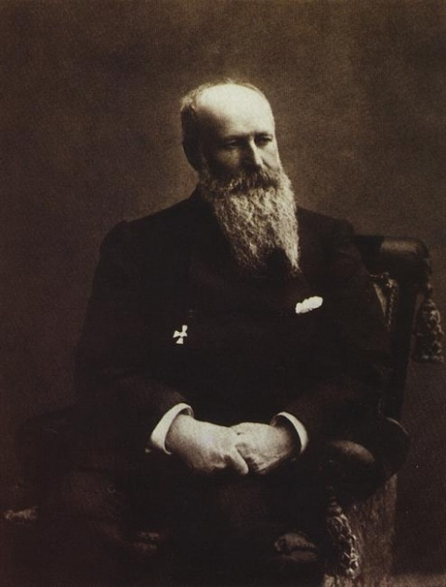
Василий Васильевич Верещагин
(14.10.1842-13.03.1904)
"Василию Верещагину выпала удивительная и на редкость цельная судьба. Воспитанник кадетского корпуса, офицер, человек большого мужества и хладнокровия, он появлялся повсюду, где было опасно, где свистели пули и ядра, лилась кровь. Верещагин служил в Туркестане, в русско-турецкую войну был на Балканах, в самой гуще сражений под Плевной и Шипкой. Смерть свою встретил, как солдат, на борту броненосца «Петропавловск», подорвавшегося в 1904 году на мине в Японском море.

Slide 3
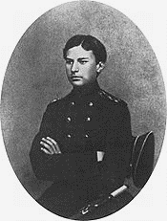
Биография
Василий Васильевич Верещагин родился 14 (26) октября 1842 года в Череповце(ныне Вологодской области) в семье местного предводителя дворянства. У него было три брата. Все были определены в военно-учебные заведения. Младшие, Сергей (1845—1878) и Александр (1850—1909), стали профессиональными военными; старший, Николай (1839—1907) — общественным деятелем.
Василий в возрасте девяти лет поступил в морской кадетский корпус. По окончании этого заведения, после короткого периода службы вышел в отставку и поступил в петербургскую Академию художеств, где учился с 1860 по 1863 год у А. Т. Маркова, Ф. А. Моллера и А. Е. Бейдемана. Оставив Академию, уехал на Кавказ, где пробыл около года. Затем уехал в Париж, где учился и работал под руководством Жерома (1864—1865)
В. Верещагин в период окончания
Морского кадетского корпуса.

Slide 4
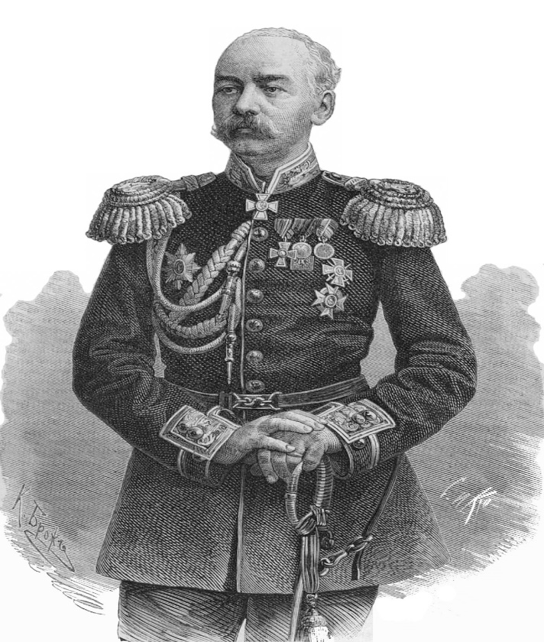
В марте 1865 года Верещагин вернулся на Кавказ и продолжил писать с натуры. Осенью 1865 года Верещагин посетил Петербург, а затем вновь вернулся в Париж, чтобы продолжить учёбу. Зиму 1865—1866 годов он провёл, обучаясь в Парижской академии. Весной 1866 года художник вернулся на родину, завершив своё официальное обучение.
1867 году с радостью принял приглашение Туркестанского генерал-губернатора генерала К. П. Кауфмана состоять при нём художником. Приехав в Самарканд после взятия его русскими войсками 2 мая 1868 года, Верещагин получил боевое крещение, выдержав с горстью русских солдат тяжёлую осаду этого города восставшими местными жителями. Выдающаяся роль Верещагина в этой обороне доставила ему орден Святого Георгия 4-го класса (14 августа 1868 года), который он с гордостью носил, хотя вообще отрицал всякие награды:
Во время восьмидневной осады Самаркандской цитадели скопищами Бухарцев, прапорщик Верещагин мужественным примером ободрял гарнизон. Когда 3-го Июня неприятель в огромных массах приблизился к воротам и кинувшись на орудия успел уже занять все сакли, прапорщик Верещагин, несмотря на град камней и убийственный ружейный огонь, с ружьём в руках бросился и своим геройским примером увлёк храбрых защитников цитадели.

Slide 5
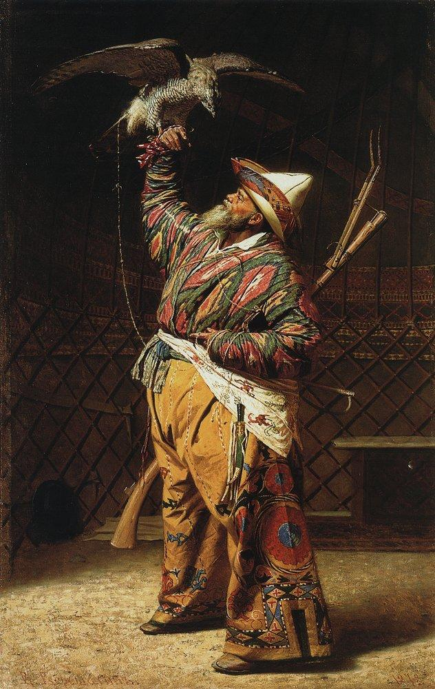
Картина В.В. Верещагина «Богатый киргизский охотник с соколом» (1871г.)
В начале 1869 года он при содействии Кауфмана организует в столице «туркестанскую выставку», где демонстрирует свои работы, написанные в Ташкенте, Самарканде и Бухаре, в казахских степях и городе Туркестане. После окончания выставки Верещагин снова едет в Туркестанский регион, но через Сибирь.
На этот раз художник совершил путешествие по Семиречью и Западному Китаю. Среди произведений Верещагина, посвящённых Семиречью и Киргизии — Богатый киргизский охотник с соколом, виды гор близ станицы Лепсинской, долины реки Чу, озера Иссык-Куль, снежных вершин Киргизского хребта, Нарына на Тянь-Шане. Пять этюдов Верещагин создал в горах близ Иссык-Куля, ярчайшее из них — «Проход Барскаун». Он делал зарисовки в Боомском ущелье, побывал на озере Алаколь, поднимался на высокие перевалы хребтов Алатау.

Slide 6
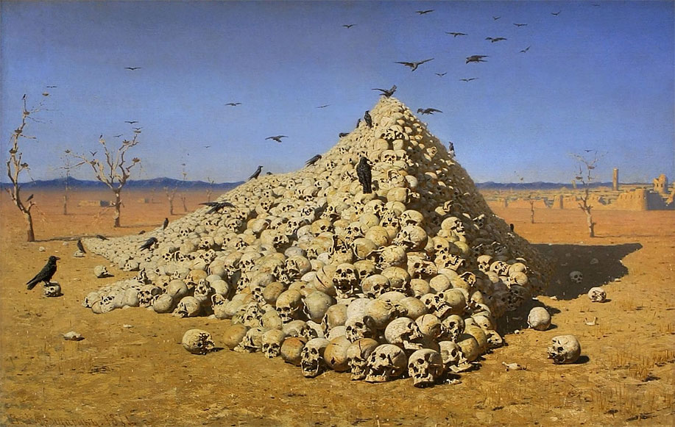
«Апофеоз войны» (1871г.)
В то время в Западном Китае войска богдыхана усмиряли дунган (китайских мусульман), поднявших знамя восстания в провинции Шэньси ещё семь лет назад. Чуть позже дунганский мятеж охватил и Кульджинский край. На улицах Новой Кульджи (Хуэй-Юань-Чэн) и Чугучака лежали горы пепла и груды человеческих костей. Верещагин с горечью рисовал развалины местных городов. Известная картина «Апофеоз войны» была создана под впечатлением рассказа о том, как деспот Кашгара — Валихан-торе казнил европейского путешественника и приказал голову его положить на вершину пирамиды, сложенной из черепов других казнённых людей.

Slide 7
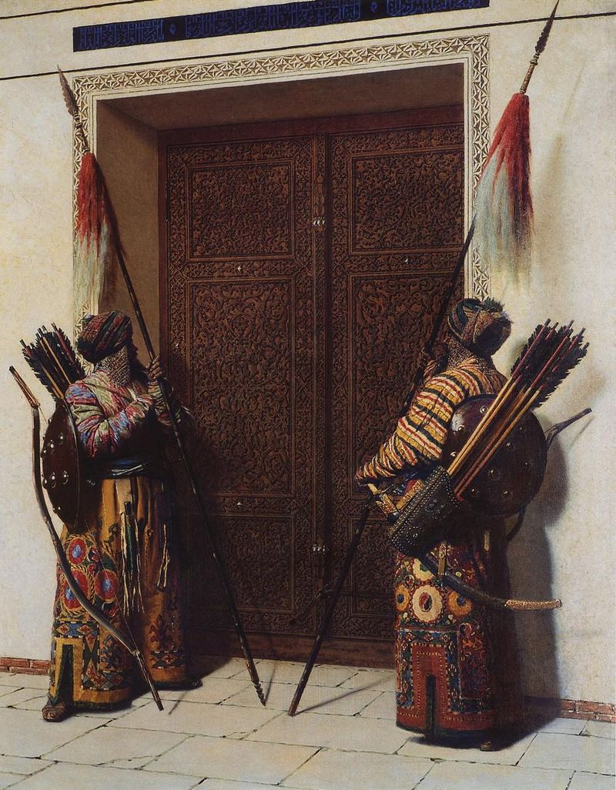
Туркестанская серия
В художественном отношении впечатления Верещагина от личного участия в этой обороне и других военных операциях в ходе завоевания Туркестана, а также от второго его путешествия туда в 1869 году, дали ему материал для таких ярких картин, как «Пусть войдут», «Вошли», «Окружили», «Преследуют», «Напали врасплох» и др., вошедших в состав громадной «Туркестанской серии», выполненной художником в Мюнхене в 1871—1874 годах и имевшей колоссальный успех в Европе и России.
«Двери Тимура (Тамерлана)» 1872г.

Slide 8
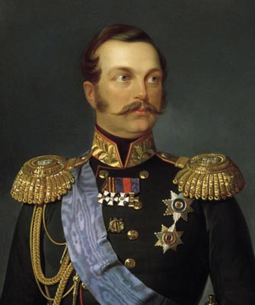
В 1871 году Верещагин переезжает в Мюнхен и начинает работать над картинами по восточным сюжетам. В 1873 году он устроил персональную выставку своих туркестанских произведений в Хрустальном дворце в Лондоне. Весной 1874 года состоялась выставка в Петербурге. После этой выставки Верещагина обвинили в антипатриотизме и сочувствии к врагу. Лично ознакомившийся с полотнами Верещагина император Александр II, по официальной записи, «очень резко выразил своё неудовольствие», а великий князь Александр Александрович, — будущий император Александр III, — так выразил своё мнение о художнике:
Всегдашние его тенденциозности противны национальному самолюбию и можно по ним заключить одно: либо Верещагин скотина, или совершенно помешанный человек.
Однако это не помешало через месяц Императорской академии художеств присвоить Верещагину звание профессора, от которого Верещагин отказался.

Slide 9
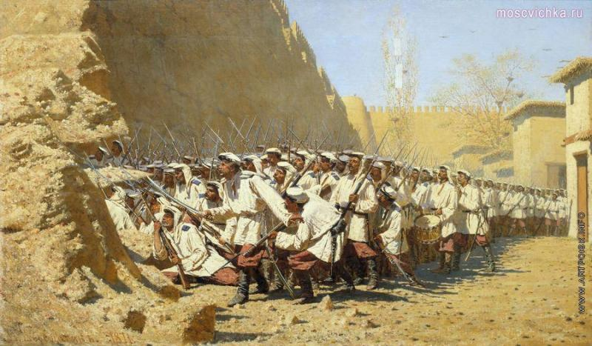
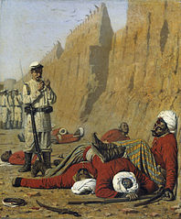
Картины «У крепостной стены. Пусть войдут» (1871г.) «После неудачи» (1868г.)
Затем Верещагин почти два года живёт в Индии, выезжая также в Тибет. Весной 1876 года художник возвращается в Париж. Узнав весной 1877 года о начале русско-турецкой войны, он тотчас же отправляется в действующую армию, оставив в Париже свою мастерскую. Командование причисляет его к составу адъютантов главнокомандующего Дунайской армией с правом свободного передвижения по войскам, но без казённого содержания. Художник участвует в некоторых сражениях. В июне 1877 года он получает тяжёлое ранение: Верещагин попросился в качестве наблюдателя на борт миноносца «Шутка», устанавливавшего мины на Дунае. Во время атаки на турецкий пароход их обстреляли турки и шальная пуля пробила насквозь бедро Верещагина. Ранение оказалось серьёзным, из-за неправильного лечения началось воспаление, появились первые признаки гангрены. Пришлось сделать операцию по вскрытию раны, после чего он быстро пошёл на поправку.

Slide 10
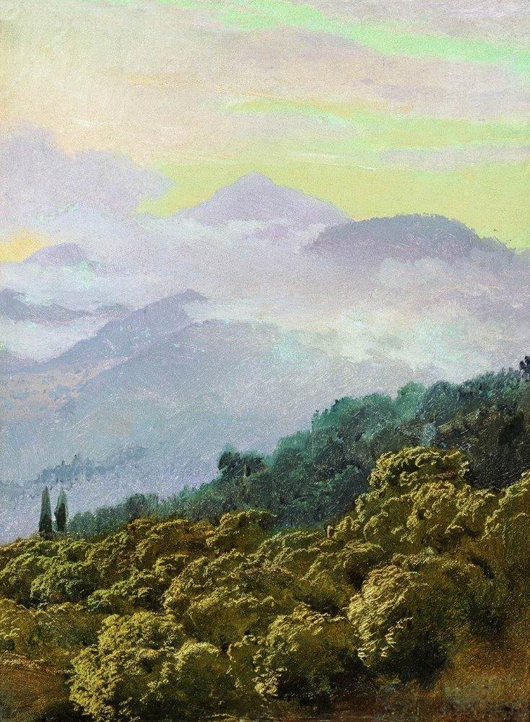
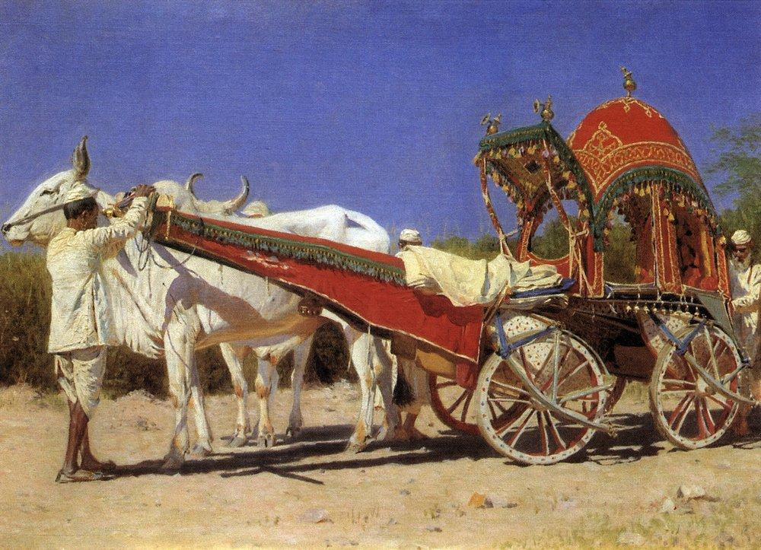
«Крымский вид» (1890г.)
«Дели. Повозка богача» (1874г.)
В 1882—1883 годах Верещагин снова путешествует по Индии. В 1884 году едет в Сирию и Палестину, после чего пишет картины на евангельские сюжеты.
Летом 1894 года Василий Верещагин с семьей путешествует по Пинеге, Северной Двине, Белому морю и посещает Соловки.
В 1899 году провел полтора летних месяца с семьёй в Крыму.
В 1901 году художник посетил Филиппинские острова, в 1902 — США и Кубу, в 1903 — Японию.
Когда началась русско-японская война, Верещагин поехал на фронт. Он погиб (31 марта) 13 апреля 1904 года вместе с адмиралом С. О. Макаровым при взрыве на мине броненосца «Петропавловск» на внешнем рейде Порт-Артура.

Slide 11
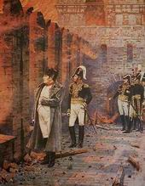
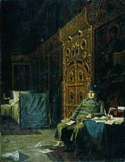
Картины о войне 1812 года
«В Кремле – пожар!» (1887-1898г.)
«На этапе - Дурные вести из Франции» (1887-1895г.)

Slide 12
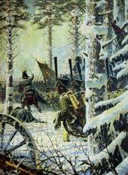
«В штыки! Ура! Ура!» (1887-1895г.)

Slide 13
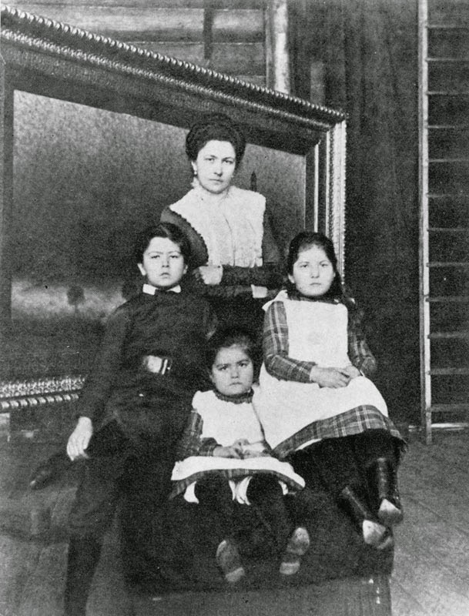
Семья
Жена Лидия Васильевна Андреевская (1865—1911)
Дети:
Лидия (1880—1896)
Василий (1892—1981)
Анна (1895—1917)
Лидия (1898—1930)

Slide 14
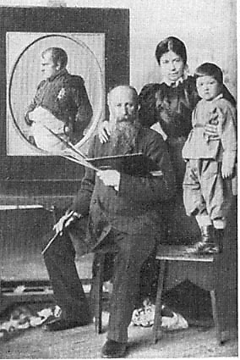
Произошла встреча В. Верещагина и Л. Андреевской не в России, где художник бывал очень редко, а в далеких Соединенных Штатах Америки. Верещагин приехал туда, чтобы организовать выставку своих работ. Художника всегда раздражало то, что его называли баталистом, он говорил, что отображает в своих картинах жизнь своей страны. И при подготовке к этой выставке он поставил перед собой цель –показать американцам истинную Россию, такую, какая она есть на самом деле, сломать сложившиеся стереотипы о своей Родине, как о дикой стране. Но для создания нужной атмосферы необходимо было соответствующее оформление, и лучше всего для этого подходила русская музыка, в которой так хорошо отражалась необъятность просторов и широкая русская душа. Вот тогда-то один из помощников Верещагина и предложил ему пригласить русскую пианистку Лидию Васильевну Андреевскую, об исполнительском таланте которой много говорили. Так и произошла встреча этих двух людей. Нельзя сказать, что это была любовь с первого взгляда. Не сразу Верещагин разглядел в девушке то, что вскоре сделало ее самым дорогим и незаменимым для него человеком – видимо, в тот момент, когда он впервые увидел эту 23-летнюю пианистку, его мысли были слишком заняты предстоящим событием. Но уже довольно скоро ее неяркая красота, женственность, мягкий характер, ум наполнили его душу непередаваемой любовью и нежностью к этой женщине. Ради нее он отказался от того образа жизни, к которому привык за последние годы, купил дом в Москве, где проводил довольно много времени.

Slide 15
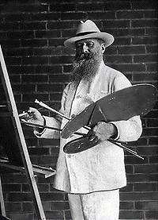
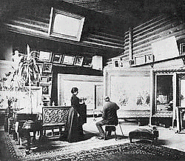
Верещагин в мастерской
Мастерская В. В. Верещагина в его доме в Нижних Котлах
Верещагин за мольбертом 1902г.

Slide 16
Смерть Верещагина вызвала отклики во всем мире. В печати появилась масса статей о жизни и творчестве художника.
В Петербурге осенью 1904 года открылась большая посмертная выставка картин Верещагина, а через несколько лет в городе Николаеве был создан музей его имени, в экспозицию которого вошли некоторые произведения и личные вещи художника.
Проникновенные слова сказал И.Е. Репин: «Верещагин – величайший художник своего времени. Он открывает новые пути в искусстве». «Верещагин – личность колоссальная, это действительно богатырь… Верещагин сверх художник, как и сверхчеловек»

Slide 17
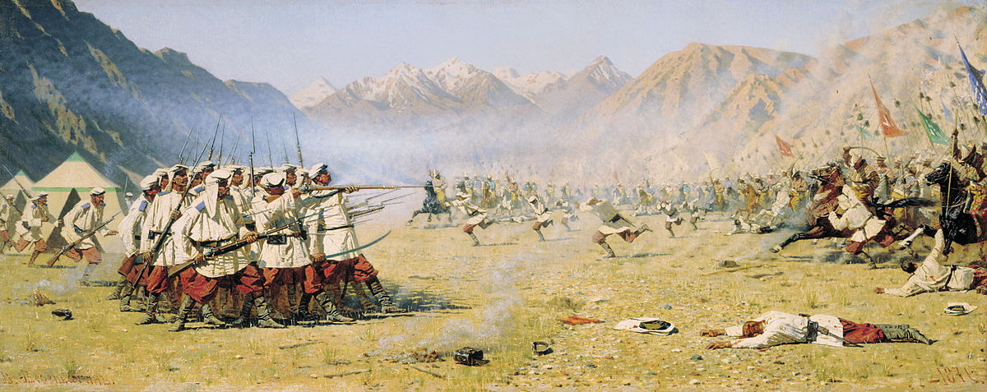
«Нападают врасплох»
В.В. Верещагин

Slide 18
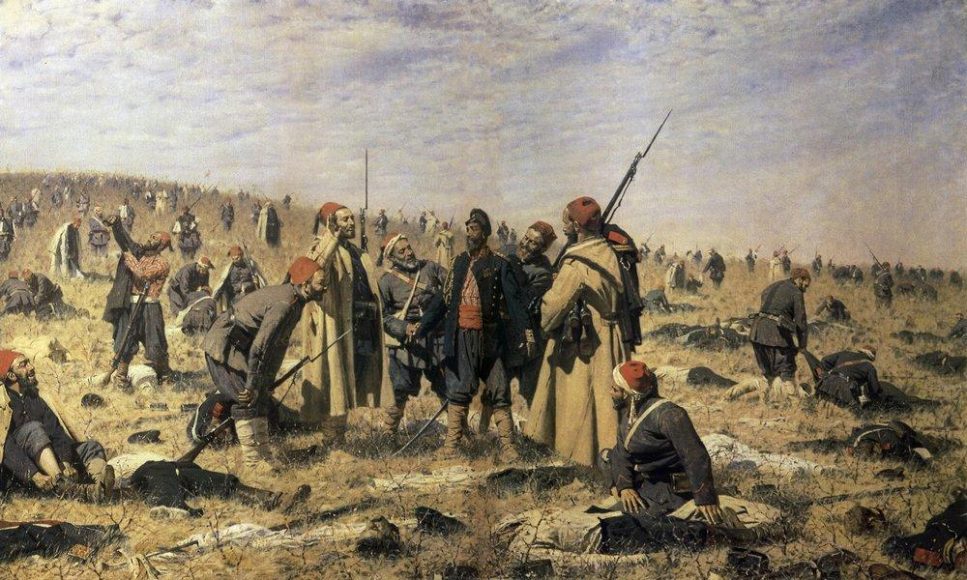
«Победители» В.В. Верещагин

Slide 19
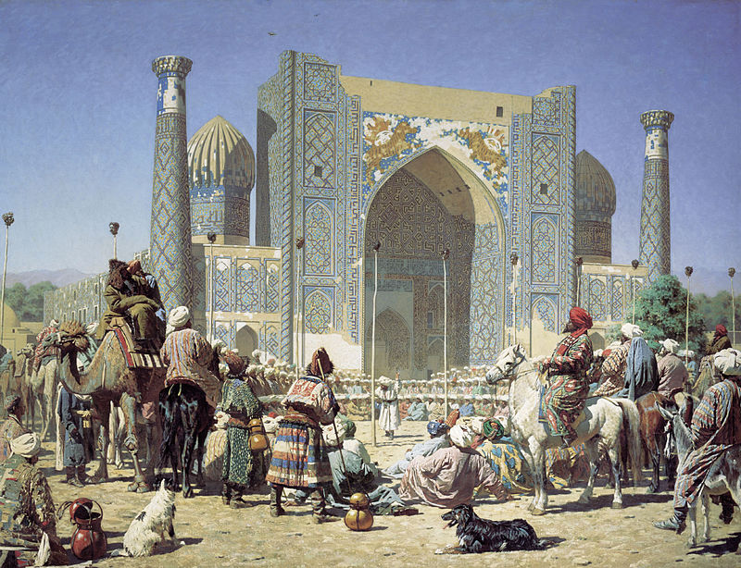
«Торжествуют» В.В. Верещагин

Slide 20
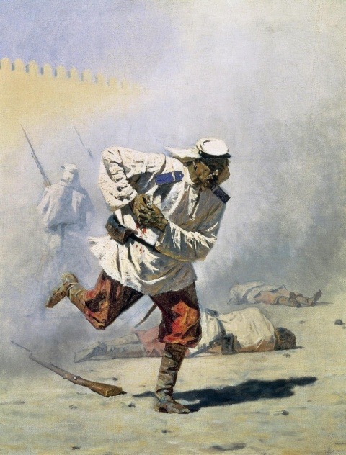
«Смертельно раненый»
В.В. Верещагин

Slide 21
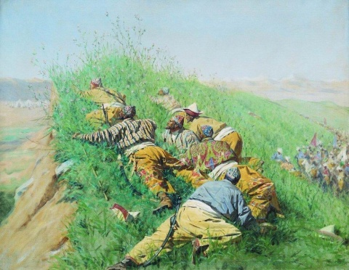
«Высматривают…»
В.В. Верещагин

Slide 22
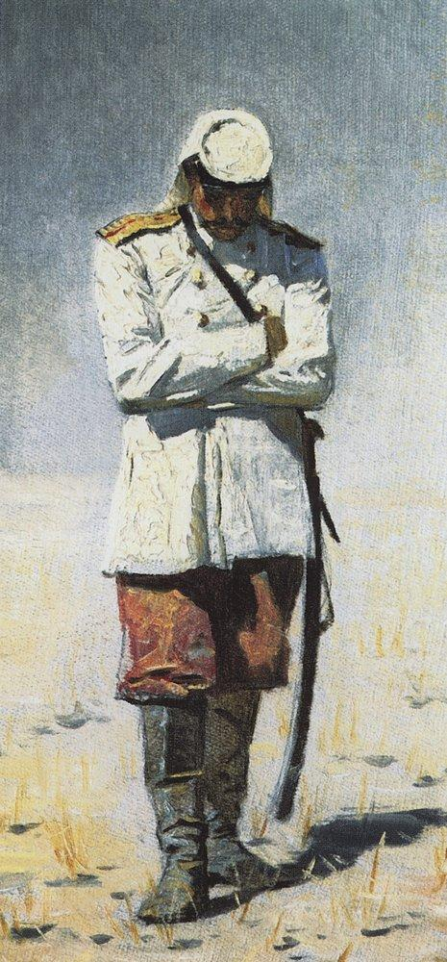
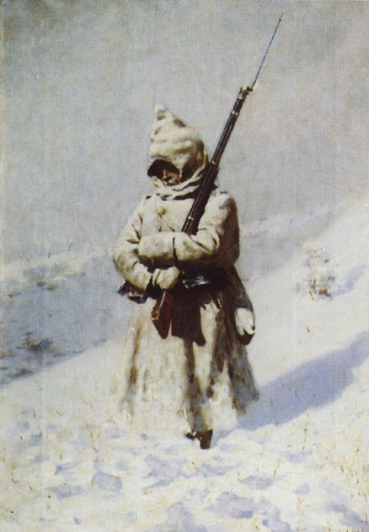
«Офицер» и
«На Шипке все спокойно»
В.В. Верещагин

Slide 23
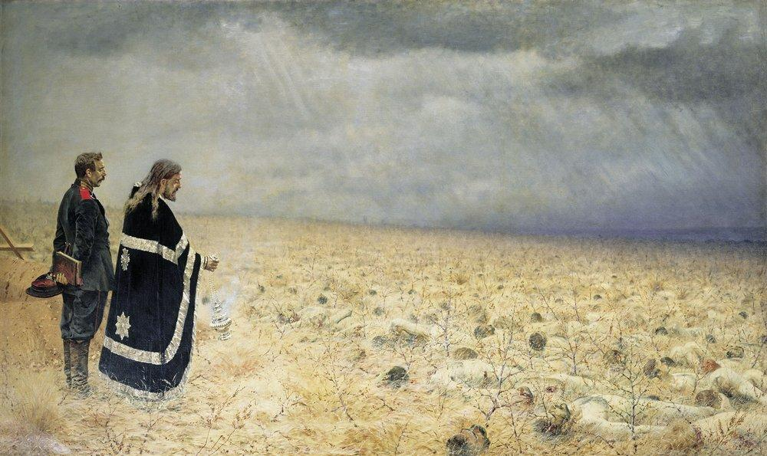
«Побежденные .Панихида.»
В.В. Верещагин

Slide 24
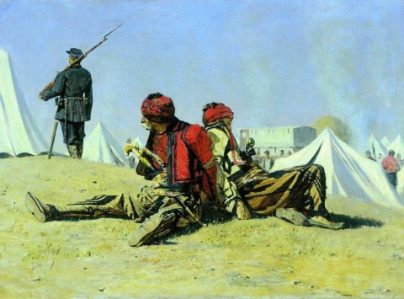
«Два ястреба» В.В. Верещагин

Slide 25
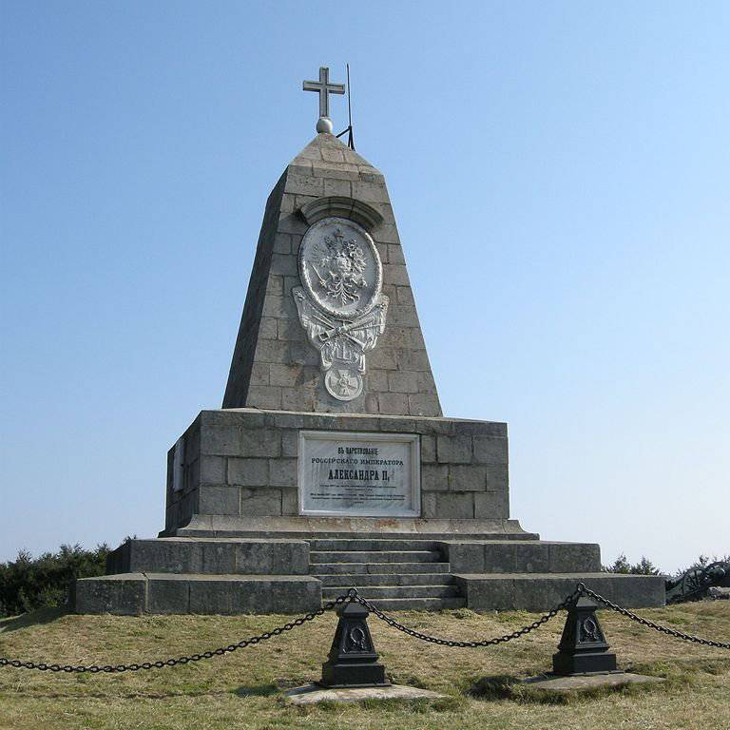
Большой русский памятник на Шипке
Шипка - для болгар святое слово.
И русских они называют - братушки.

